Slide 1
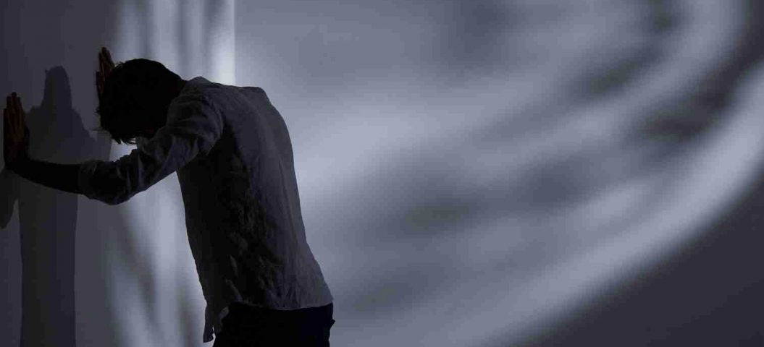
Демоническое насилие.
Почему ты не должен это терпеть ?

Slide 2
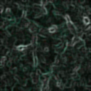
Каждый, кто подвергается искушению, испытывает страдание.

Slide 3
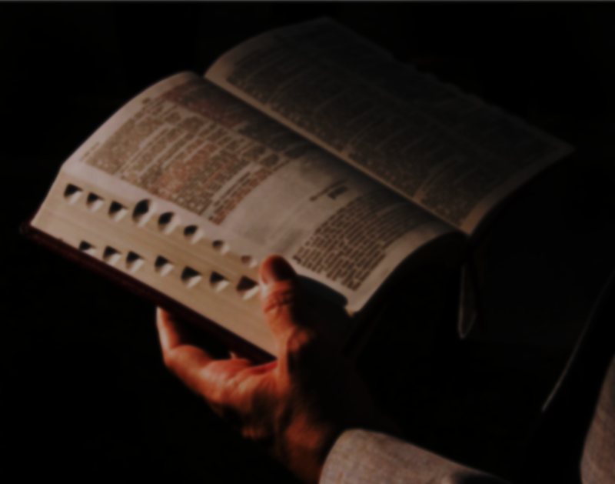
Евреям 2:18 (НРП)
Он Сам страдал, перенося искушения, и может теперь помочь тем, кто встречает искушения в жизни.

Slide 4
ВТОРОЗАКОНИЕ 22:23-27
(Современный русский перевод)
23
Если в городе мужчина встретит невинную девушку, обручённую с другим человеком, и ляжет с ней,

Slide 5
ВТОРОЗАКОНИЕ 22:23-27
(Современный русский перевод)
24
то вы должны привести обоих к городским воротам и забросать камнями насмерть: девушку — за то, что она не звала на помощь, хотя дело было в городе, а мужчину — за то, что он обесчестил жену ближнего. Искорените зло!

Slide 6
ВТОРОЗАКОНИЕ 22:23-27
(Современный русский перевод)
25
Если же вне города мужчина встретит девушку, обручённую с другим человеком, схватит её и ляжет с ней, то смерти следует предать только мужчину, который сделал такое.

Slide 7
ВТОРОЗАКОНИЕ 22:23-27
(Современный русский перевод)
26
Девушку не наказывайте, она не совершила ничего, что заслуживало бы смерти: случай с нею подобен тому, как если бы некто напал на ближнего и убил его.

Slide 8
ВТОРОЗАКОНИЕ 22:23-27
(Современный русский перевод)
27
Мужчина встретил её в поле, и даже если обручённая девушка кричала, некому было прийти к ней на помощь.

Slide 9
Иисус называет Церковь Своей невестой, обручённой
с Ним.

Slide 10
2-е КОРИНФЯНАМ 11:2 (НРП)
Я ревную о вас Божьей ревностью. Я обручил вас единственному Мужу – Христу, чтобы вы предстали перед Ним как невинная невеста.

Slide 11
ЕФЕСЯНАМ 5:25-27 (НРП)
25
А вы, мужья, любите ваших жён так, как Христос полюбил Свою Церковь. Он Самого Себя отдал за неё,

Slide 12
ЕФЕСЯНАМ 5:25-27 (НРП)
26
чтобы сделать её святой, очистив её водным омовением через слово,

Slide 13
ЕФЕСЯНАМ 5:25-27 (НРП)
27
чтобы Ему поставить её перед Собой как славную Церковь, не имеющую пятна, или порока, или чего-то подобного, чтобы она была святой и непорочной.

Slide 14
Сатана и его демоны ведут себя как насильники. Они всегда ищут возможности опорочить невесту Христа.

Slide 15
Мы не должны терпеть, когда бесы нападают на нас.
Мы должны звать на помощь!

Slide 16
ЕВРЕЯМ 5:7
(Русская Синодальная Библия)
Он, во дни плоти Своей, с сильным воплем и со слезами принёс молитвы и моления Могущему спасти Его от смерти; и услышан был за [Своё] благоговение.

Slide 17
1-е ФЕССАЛОНИКИЙЦАМ 5:25
(Русская Синодальная Библия)
Братия! молитесь о нас.

Slide 18
2-е ФЕССАЛОНИКИЙЦАМ 3:1-3
(Современный русский перевод)
1
И в заключение, братья, молитесь о нас! Пусть Весть о Господе стремительно продвигается и принимается с почётом, как была принята у вас.

Slide 19
2-е ФЕССАЛОНИКИЙЦАМ 3:1-3
(Современный русский перевод)
2
Молитесь и о том, чтобы Бог избавил нас от негодных и злых людей, ведь не у всех есть вера!

Slide 20
2-е ФЕССАЛОНИКИЙЦАМ 3:1-3
(Современный русский перевод)
3
Но верен Господь, и Он укрепит вас и сохранит от Злодея.

Slide 21
Матфея 6:13 (НРП)
Не дай нам поддаться искушению, но избавь нас от лукавого …

Slide 22

Отче наш, сущий на небесах! да святится имя Твоё; да приидет Царствие Твоё; да будет воля Твоя и на земле, как на небе; хлеб наш насущный дай нам на сей день; и прости нам долги наши, как и мы прощаем должникам нашим; ____________Ибо Твоё есть Царство и сила и слава во веки. Аминь.

Slide 23
ПРИЧИНЫ, ПОЧЕМУ ЛЮДИ НЕ ВЗЫВАЮТ О ПОМОЩИ:
1) Отрицание существования духовных проблем.
2) Принятие лжи врага.
3) Принятие обвинений врага.
4) Стыдно за себя.
5) Готовность к компромиссу с врагом.
6) Гордость – отсутствие смирения.

Slide 24
СУДЬИ 16:21-30
(Русская Синодальная Библия)
21
Филистимляне взяли его и выкололи ему глаза, привели его в Газу и оковали его двумя медными цепями, и он молол в доме узников.

Slide 25
СУДЬИ 16:21-30
(Русская Синодальная Библия)
22
Между тем волосы на голове его начали расти, где они были острижены.

Slide 26
СУДЬИ 16:21-30
(Русская Синодальная Библия)
23
Владельцы Филистимские собрались, чтобы принести великую жертву Дагону, богу своему, и повеселиться, и сказали: бог наш предал Самсона, врага нашего, в руки наши.

Slide 27
СУДЬИ 16:21-30
(Русская Синодальная Библия)
24
Также и народ, видя его, прославлял бога своего, говоря: бог наш предал в руки наши врага нашего и опустошителя земли нашей, который побил многих из нас.

Slide 28
СУДЬИ 16:21-30
(Русская Синодальная Библия)
25
И когда развеселилось сердце их, сказали: позовите Самсона, пусть он позабавит нас. И призвали Самсона из дома узников, и он забавлял их, и поставили его между столбами.

Slide 29
СУДЬИ 16:21-30
(Русская Синодальная Библия)
26
И сказал Самсон отроку, который водил его за руку: подведи меня, чтобы ощупать мне столбы, на которых утвержден дом, и прислониться к ним.

Slide 30
СУДЬИ 16:21-30
(Русская Синодальная Библия)
27
Дом же был полон мужчин и женщин; там были все владельцы Филистимские, и на кровле было до трёх тысяч мужчин и женщин, смотревших на забавляющего [их] Самсона.

Slide 31
СУДЬИ 16:21-30
(Русская Синодальная Библия)
28
И воззвал Самсон к Господу и сказал: Господи Боже! вспомни меня и укрепи меня только теперь, о Боже! чтобы мне в один раз отмстить Филистимлянам за два глаза мои.

Slide 32
СУДЬИ 16:21-30
(Русская Синодальная Библия)
29
И сдвинул Самсон с места два средних столба, на которых утверждён был дом, упёршись в них, в один правою рукою своею, а в другой левою.

Slide 33
СУДЬИ 16:21-30
(Русская Синодальная Библия)
30
И сказал Самсон: умри, душа моя, с Филистимлянами! И упёрся [всею] силою, и обрушился дом на владельцев и на весь народ, бывший в нем. И было умерших, которых умертвил [Самсон] при смерти своей, более, нежели сколько умертвил он в жизни своей.

